Slide 1
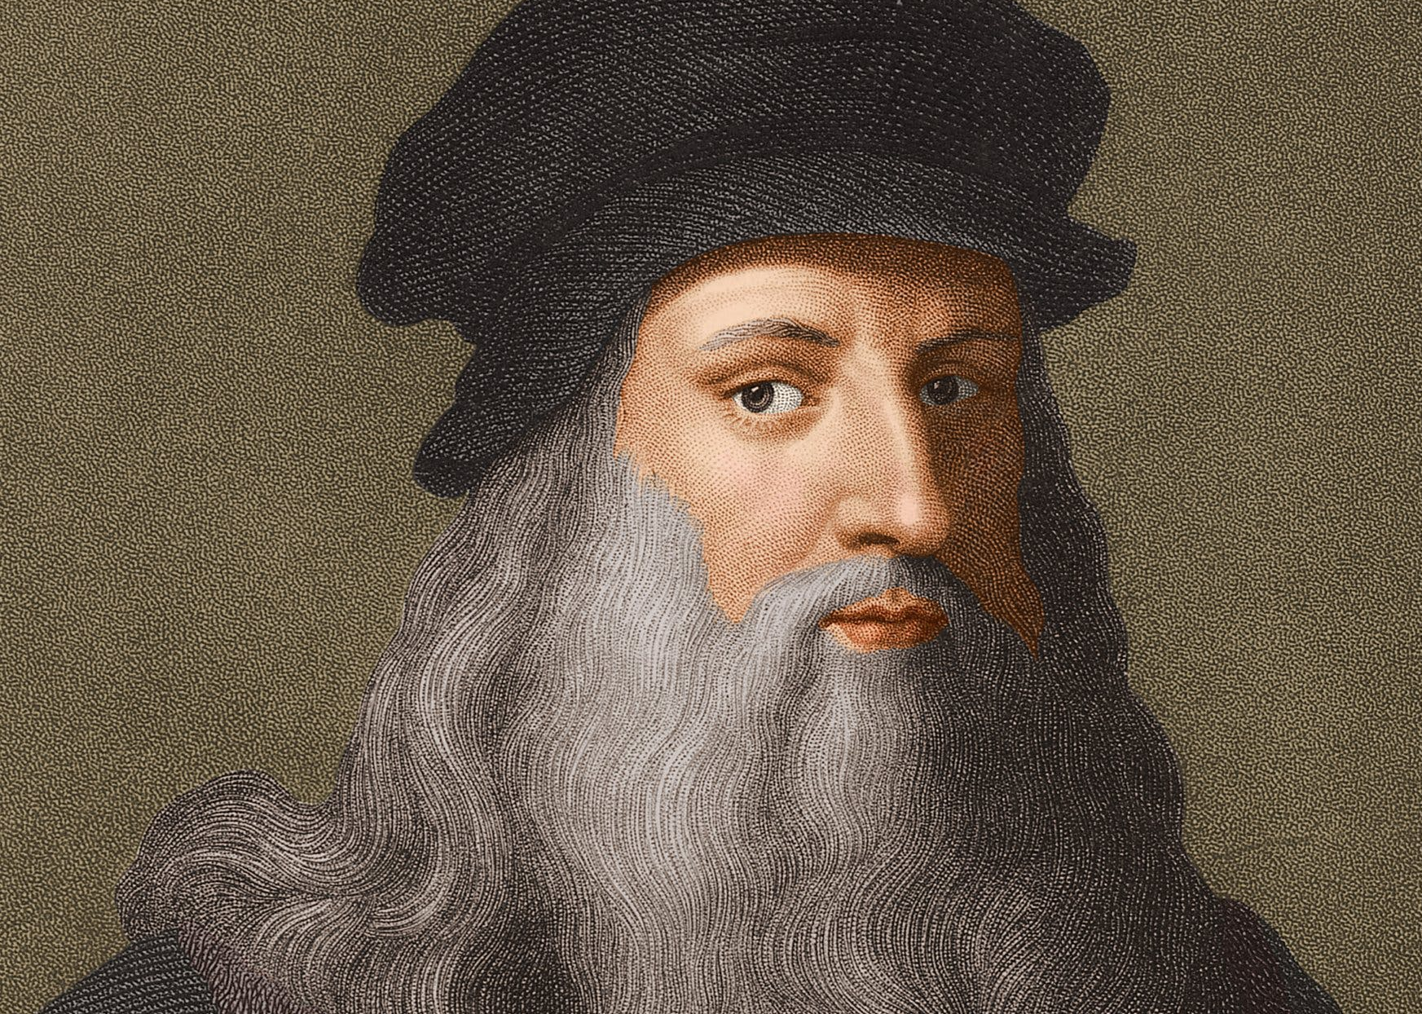
Léonard de Vinci
Par Jade Sylvain

Slide 2
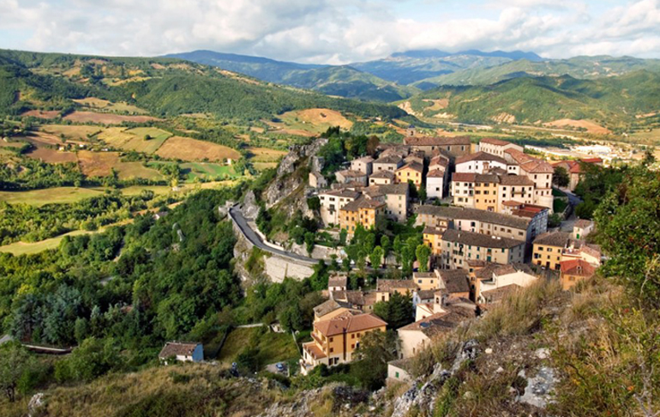
Nationalité
Italie

Slide 3
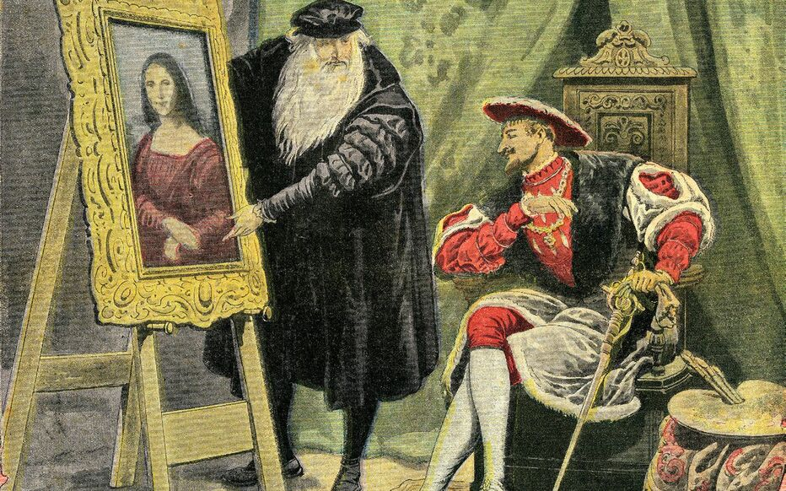
Période de temps
Naissance : 14 avril 1452
Mort : 2 mai 1519

Slide 4
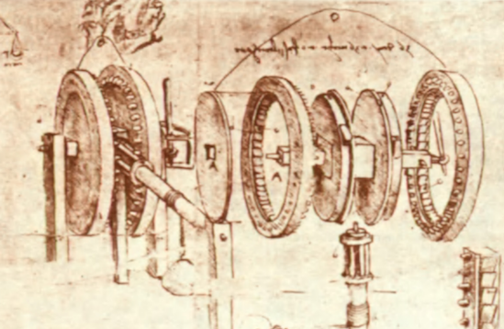
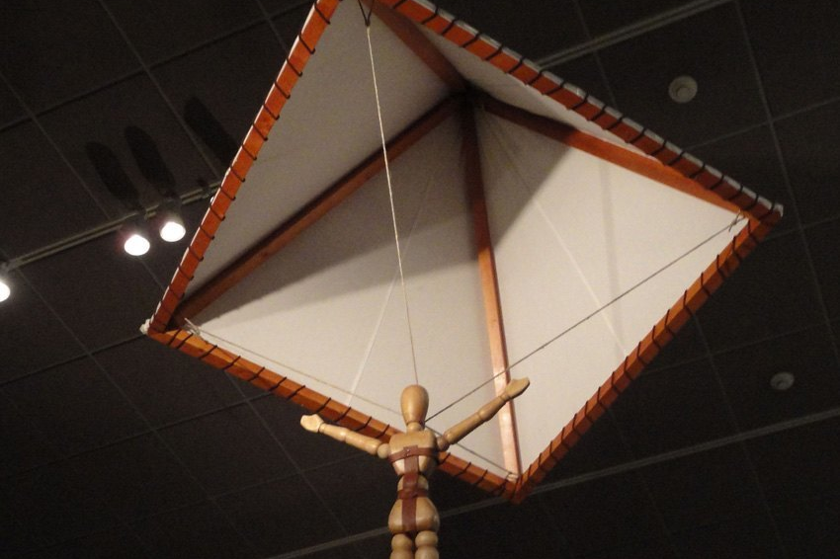
Contributions
Parachute, le rotor d’hélicoptère, la pompe, le marteau mécanique, l’horloge, le roulement à billes et l’odomètre

